Slide 1

油页岩原位开采对
地下水温度影响的实验研究
——以中粗砂为例
小组成员：睢鑫昕 刘凡玉
姜松辰 刘 畅
指导教师：梁秀娟
方 樟

Slide 2




目录页
CONTENTS PAGE
背景意义
Background Significance
实验过程
Experiment Progress
实验成果Experimental Results
问题不足
Insufficient Problem

Slide 3
背景意义
实验过程
实验成果
问题不足
沉积岩
含可燃有机质
我国储量丰富
-40°低温
地下水冻结
流场改变
环境
油页岩
原位开采
温度
主要开采方式
原位加热、裂解
冷冻墙
干馏的废渣
改变地下环境
改变地下水温度

Slide 4
背景意义
实验过程
实验成果
问题不足
目前仅有数值模拟
实验
实际室内模拟实验
从另一个方面研究油页岩原位开采中冷冻墙对地下水温度的影响，探索冷冻墙在较长时间段内，在温度方面对缓慢流动的承压水所产生影响，也为油页岩原位开采对环境影响的测评提供了一定的参考价值。

Slide 5
背景意义
实验过程
实验成果
问题不足
实验
土壤处于饱和状态
土壤处于非饱和状态

Slide 6
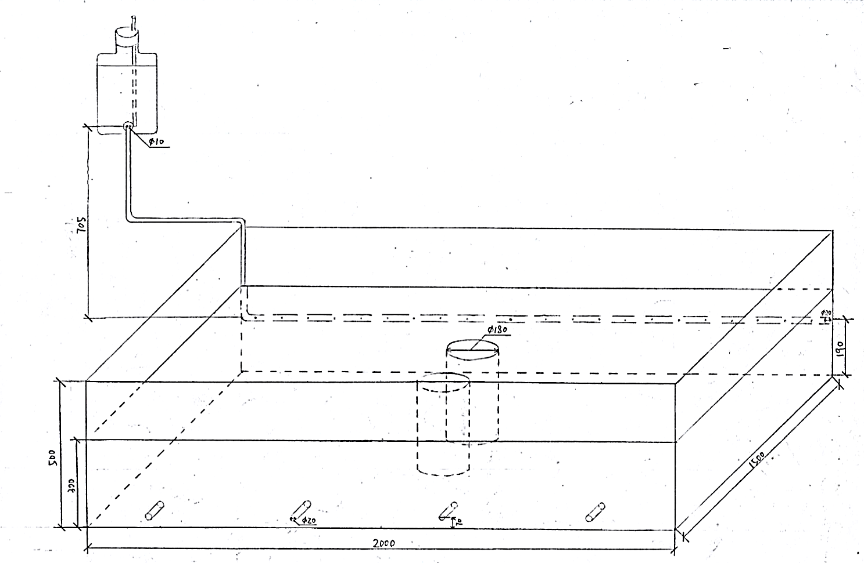
背景意义
实验过程
实验成果
问题不足

Slide 7
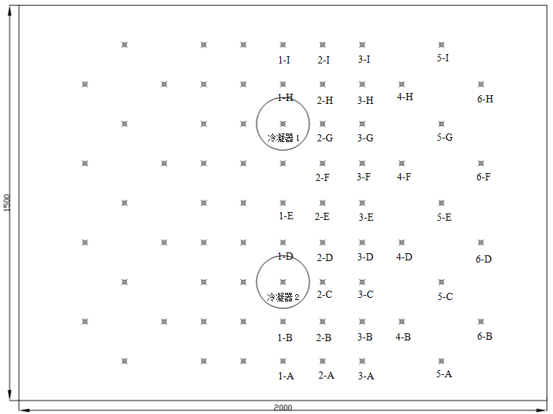
背景意义
实验过程
实验成果
问题不足
温度传感器分布图

Slide 8
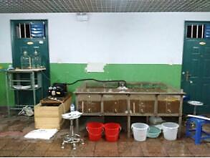
背景意义
实验过程
实验成果
问题不足
实验装置实拍

Slide 9
背景意义
实验过程
实验成果
问题不足
饱和状态实验成果

Slide 10
背景意义
实验过程
实验成果
问题不足
饱和状态
1
同一列上距冷源距离相同两点，下游温度低于上游温度。
列1各点温度变化图
列2各点温度变化图
2
距冷凝管越近列上的点，温度达到稳定的时间越短。
列3各点温度变化图
列4各点温度变化图

Slide 11
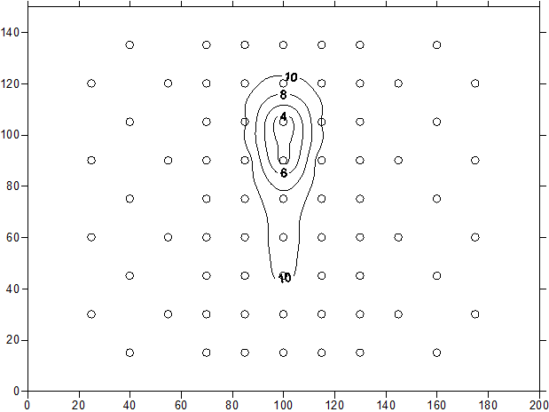
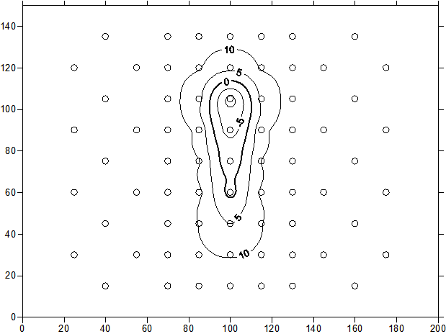
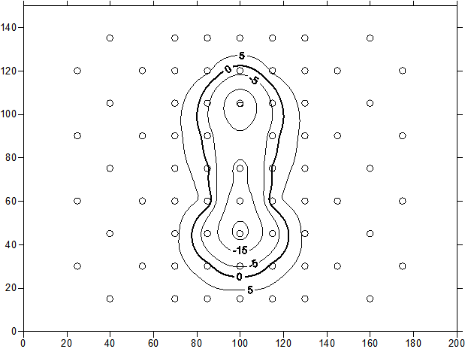
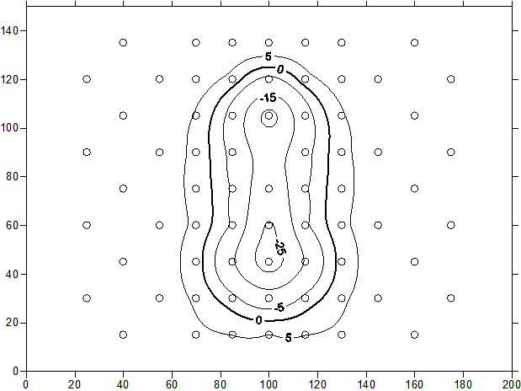
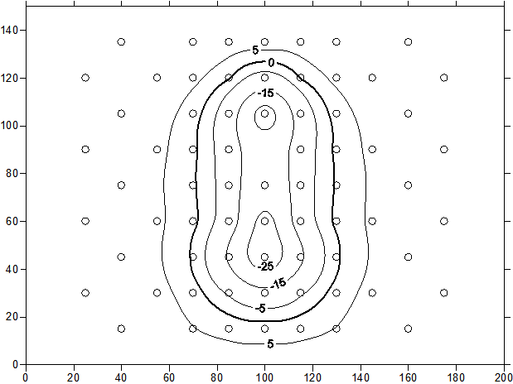
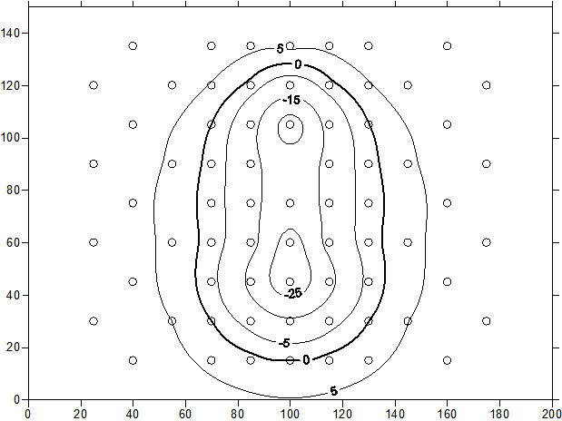
背景意义
实验过程
实验成果
问题不足
饱和状态
50min温度场
100min温度场
500min温度场
1010min温度场
1640min温度场
3800min温度场

Slide 12
背景意义
实验过程
实验成果
问题不足
非饱和状态实验成果

Slide 13
背景意义
实验过程
实验成果
问题不足
非饱和状态
1
变化规律与饱和状态近似相同。
列1各点温度变化图
列2各点温度变化图
2
上下游距离相同点温度近似相同。
列3各点温度变化图
列4各点温度变化图

Slide 14
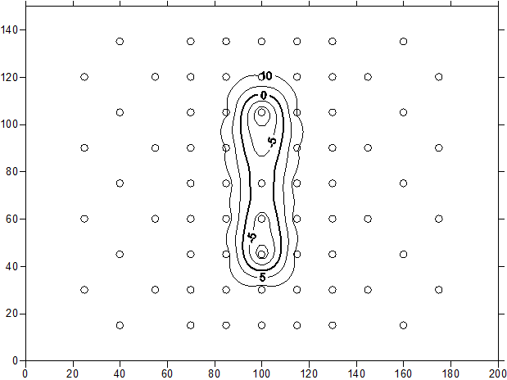
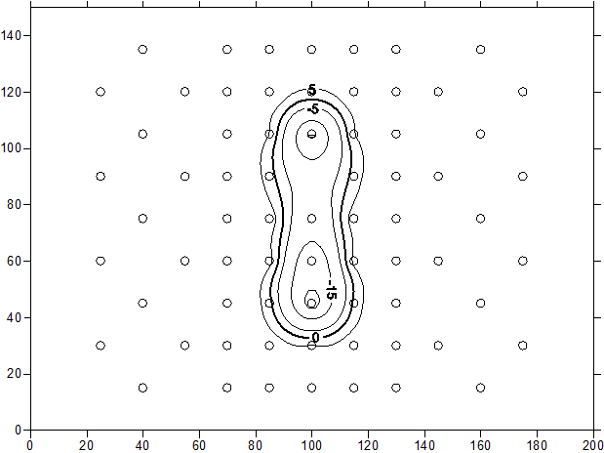
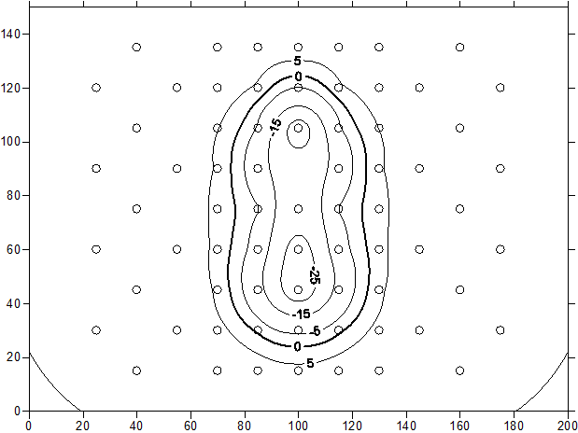
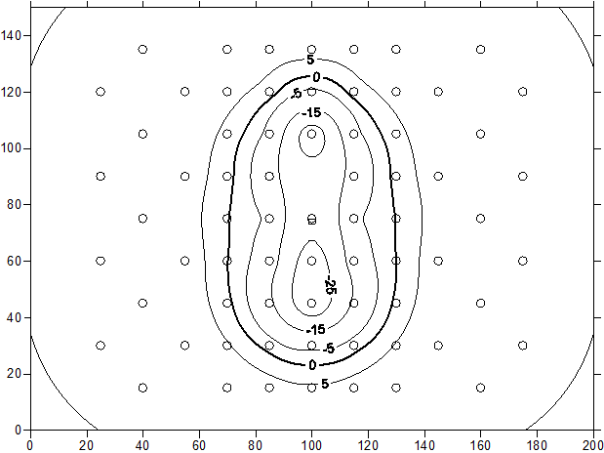
背景意义
实验过程
实验成果
问题不足
非饱和状态
50min温度场
500min温度场
1110min温度场
2670min温度场

Slide 15
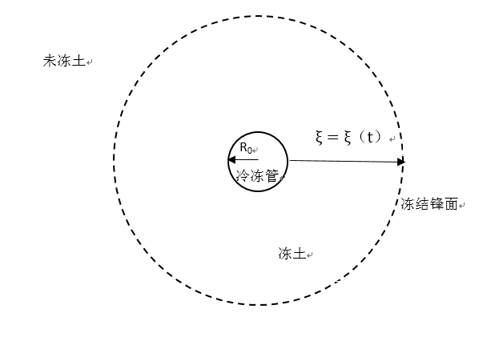
背景意义
实验过程
实验成果
问题不足
土壤状态

Slide 16
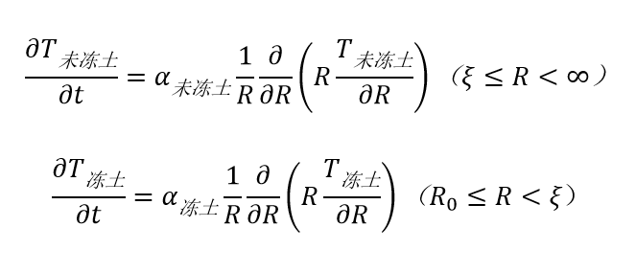
背景意义
实验过程
实验成果
问题不足
方程建立
热传导方程

Slide 17

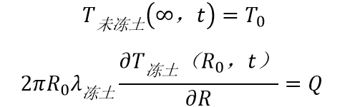

背景意义
实验过程
实验成果
问题不足
方程建立
初始条件
边界条件
冻结面条件

Slide 18
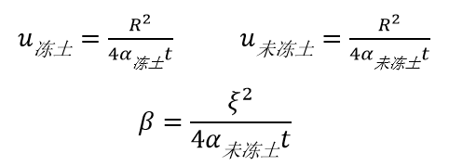
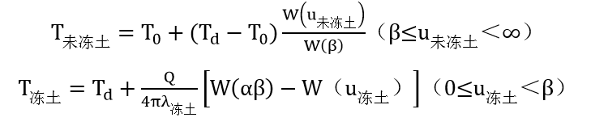
背景意义
实验过程
实验成果
问题不足
方程建立
引入变量
方程化简

Slide 19
背景意义
实验过程
实验成果
问题不足
结果对比
R=15cm
R=30cm
R=45cm
R=60cm
R=75cm

Slide 20
背景意义
实验过程
实验成果
问题不足
1.相同位置，非饱和状态降温较快。
对比
2.相同时间，饱和状态冻结面积大。
3.饱和状态，冻结达到稳定时间长。

Slide 21
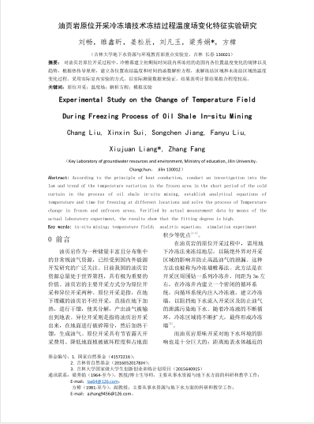
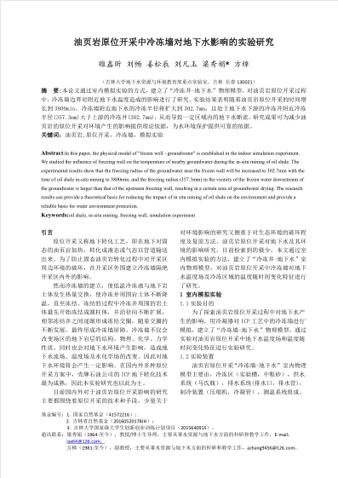
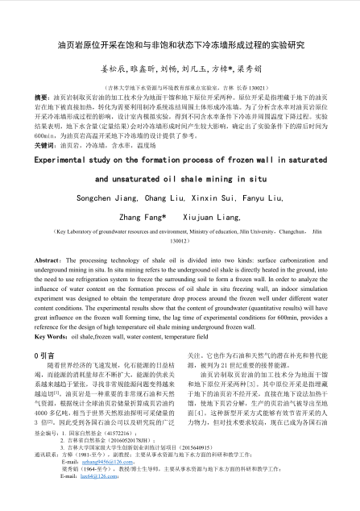
背景意义
实验过程
实验成果
问题不足
1
2
3

Slide 22
背景意义
实验过程
实验成果
问题不足
1
未能模拟实际含水层特征
2
温度计不能实时记录

Slide 23


